Slide 1
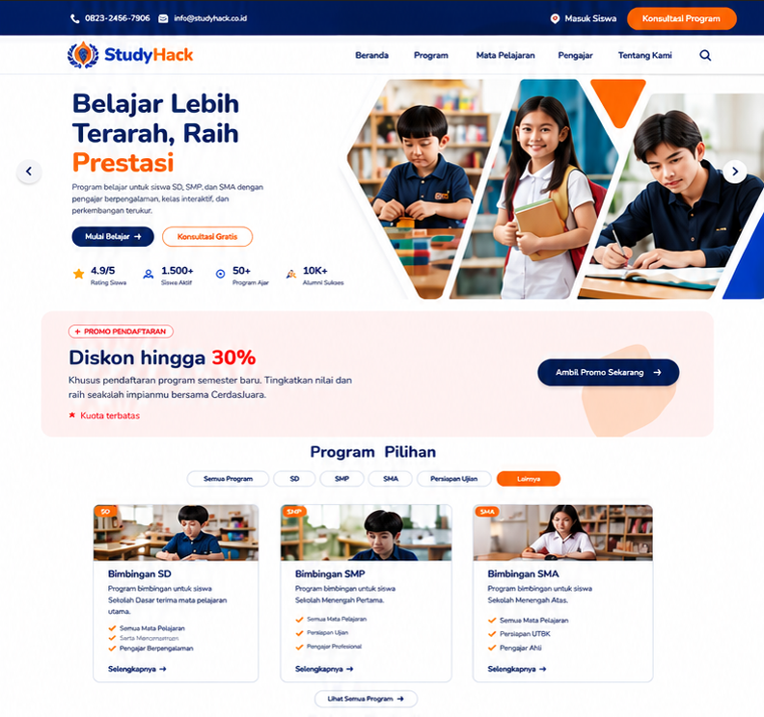

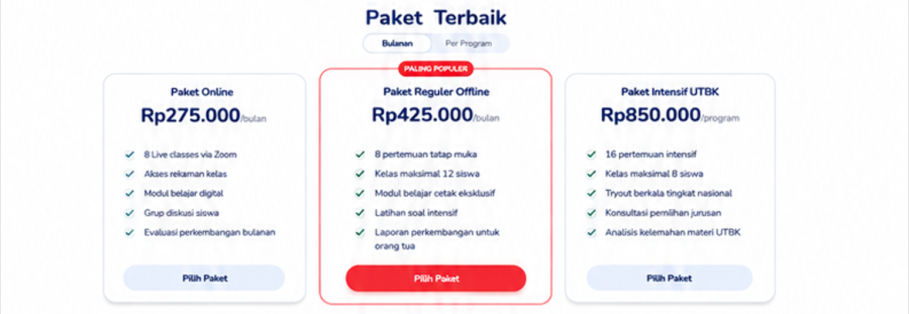
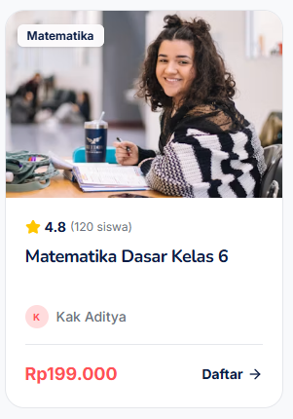
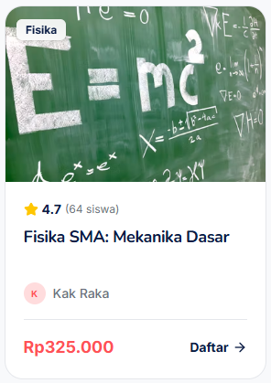
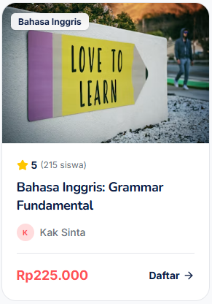
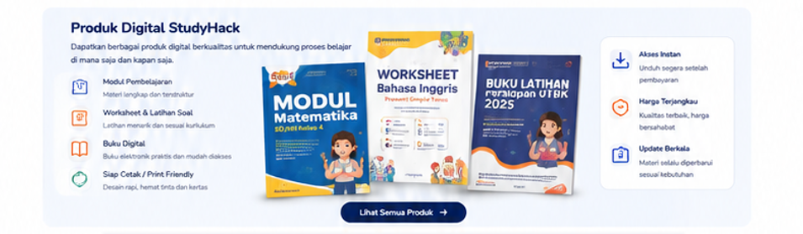
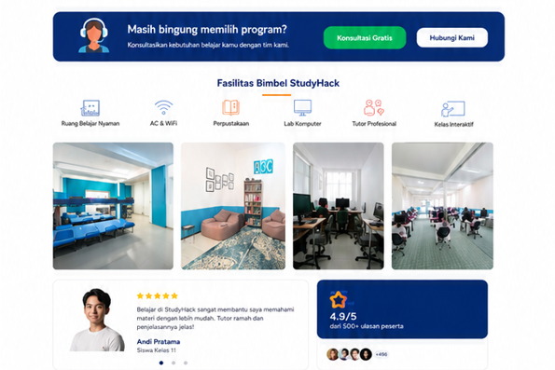

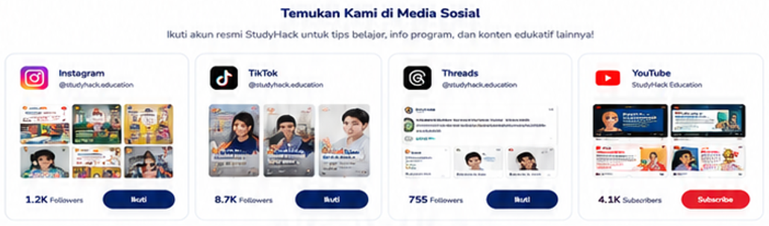
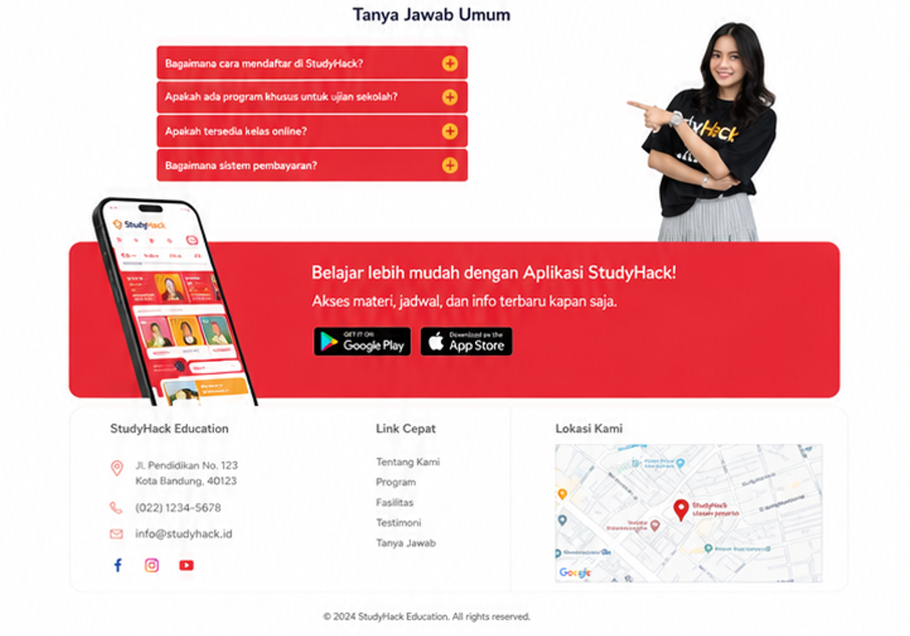
Produk Digital
LearnSpace+
Masuk ke menu login SekolahVerse
THE BEST PLACE TO BOOST YOUR BRAIN
Tempat belajar untuk mengasah kemampuan, membangun kepercayaan diri, dan mengembangkan potensi terbaik setiap anak.
Beranda
PROMO SPECIAL!!
Program Belajar
Karir
Tentang Kami
PROGRAM BELAJAR
Play Club [Pre-School, Semua Program]
Social, Motorik & Sensorik
Membangun kemampuan sosial, motorik, dan sensorik anak melalui aktivitas belajar yang menyenangkan.
12x per bulan • 60 menit/sesi • Rp300.000/bulan
Calistung [Pre-School & SD , Semua Program]
Membaca, Menulis & Berhitung
Membangun kemampuan dasar membaca, menulis, dan berhitung sebagai bekal belajar anak.
12x per bulan • 60 menit/sesi • Rp300.000/bulan
English Class [SD, SMP & SMA , Semua Program]
English Skills & Communication
Mengembangkan kemampuan Bahasa Inggris melalui vocabulary, grammar, reading, writing, listening, dan speaking.
8x per bulan • 90 menit/sesi • Rp250.000/bulan
Math Class [SD, SMP & SMA , Semua Program]
Mathematics Skills
Memperkuat pemahaman konsep Matematika, kemampuan berhitung, pemecahan masalah, dan penalaran logis.
4x per bulan • 90 menit/sesi • Rp150.000/bulan
Science Class [SD, SMP & SMA , Semua Program]
Science & Discovery
Memahami konsep IPA melalui pembelajaran yang kontekstual, eksploratif, dan mudah dipahami.
4x per bulan • 90 menit/sesi • Rp150.000/bulan
Teaching Class for Moms [ Lainnya & Semua Program]
Learn How to Teach Your Child at Home
Membantu orang tua memahami cara mendampingi dan mengajarkan anak di rumah dengan metode yang tepat dan menyenangkan.
4x per bulan • 90 menit/sesi • Rp150.000/bulan
Private Class [Semua Program]
Personalized Learning for Every Student
Kelas privat yang dapat disesuaikan dengan kebutuhan, kemampuan, target belajar, dan kurikulum siswa.
Kurikulum Nasional: Rp100.000/sesi
Nasional Plus, Cambridge, Singapore & IB: Rp150.000/sesi
90 menit/sesi
Tahfidz Class [Lainnya]
Hafalan Surah & Bacaan Shalat
Membantu siswa menghafal surah dan meningkatkan kemampuan membaca serta menghafalkan bacaan shalat secara bertahap.
8x per bulan • 90 menit/sesi • Rp150.000/bulan
[SLIDE 1]
PROMO PENDAFTARAN
DISKON 10%
Dapatkan diskon 10% untuk pendaftar baru yang memperoleh nilai di atas 80 pada Tes Kemampuan Dasar.
🎯 Belajar lebih hemat, mulai lebih semangat!
[SLIDE 2]
PROMO PENDAFTARAN
DISKON HINGGA 30%
Khusus untuk Juara Kelas 1, 2, dan 3.
Tunjukkan prestasimu dan dapatkan diskon biaya belajar hingga 30%!
🏆 Prestasi kamu, apresiasi kami!
[SLIDE 3]
PROMO UNTUK SISWA AKTIF
CASHBACK SPP 20%
Ajak temanmu bergabung di StudyHack dan dapatkan cashback SPP 20%.
👫 Belajar bersama, dapat untung bersama!
Tahunan
PILIHAN PAKET
COMBO
English + Math
Dua mata pelajaran untuk memperkuat kemampuan Bahasa Inggris dan Matematika secara seimbang.
12x per bulan • 90 menit/sesi
Rp400.000/bulan
Rp350.000/bulan
Paket Tahunan: Rp3.850.000
Hemat Rp350.000 dibandingkan pembayaran bulanan selama 12 bulan.
SUPER
English + Math + Science
Program belajar lebih lengkap untuk mengembangkan kemampuan Bahasa Inggris, Matematika, dan IPA.
16x per bulan • 90 menit/sesi
Rp550.000/bulan
Rp500.000/bulan
Paket Tahunan: Rp5.500.000
Hemat Rp500.000 dibandingkan pembayaran bulanan selama 12 bulan.
INTENSIF
English + Math + Science + Mengaji
Program belajar paling lengkap untuk mendukung perkembangan akademik sekaligus kemampuan mengaji secara rutin.
24x per bulan • 90 menit/sesi
Rp670.000/bulan
Rp600.000/bulan
Paket Tahunan: Rp6.600.000
Hemat Rp600.000 dibandingkan pembayaran bulanan selama 12 bulan.
Mesin Pencarian
*Pilih Jenjang (SD, SMP, SMA)
*Pilih Mata Pelajaran
*Pilih Kurikulum (Nasional, Nasional Plus, Cambridge, Singapore, IB)
*Pilih Materi (Trigonometri, Aljabar etc)
Preview Pilihan Kursus Per Materi
>>Materi acak ditampilkan di awal
>>Materi yang dicari ditampilkan setelah user menggunakan pencarian
Halaman Khusus untuk Produk Digital
Pembayaran akan terkoneksi dengan Lynk (Terpisah dari system pembayaran Bimbel)
Tentang Kami
Ulasan Google Review

